Slide 1
Aritmetický průměr
Proč je dobré umět vypočítat aritmetický průměr, co si například mohu zjistit?
průměr známek z vyučovacího předmětu
průměrnou mzdu za určité období
průměrné výdaje za domácnost – například za potraviny
průměrnou spotřebu benzínu v automobilu
průměrný počet ujetých kilometrů na kole
průměrnou spotřebu vody, elektřiny, plynu
a spoustu dalších zajímavých údajů…
Aritmetický průměr čísel vypočítáme tak,
že součet těchto čísel vydělíme jejich počtem.

Slide 2
Aritmetický průměr čísel vypočítáme tak, že součet těchto čísel vydělíme jejich počtem.
Vypočítej aritmetický průměr z čísel 11, 7, 18
všechna tři čísla sečti: 11 + 7 + 18 = 36
36 vyděl 3 (protože jsou zadaná 3 čísla): 36 : 3 = 12
12 je aritmetický průměr čísel 11, 7, 18

Slide 3
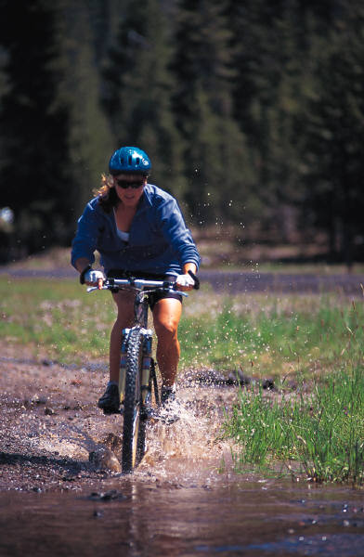
Vzorová úloha
Lenka byla na cyklistickém soustředění v jižních Čechách. Každý den se přesunovala po cyklostezkách na různá místa. První den ujela 35 km, druhý den 40 km, třetí den 33 km, čtvrtý den 38 km a pátý den 29 km. Kolik kilometrů denně průměrně ujela?
Postup:
Ujela celkem 35 + 40 + 33 + 38 + 29 = 175 km
Počet dní 5
Průměrně za den 175 : 5 = 35
Lenka ujela průměrně 35 kilometrů za den.

